Slide 1
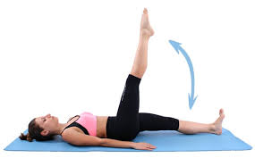
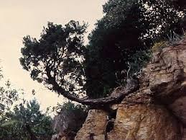
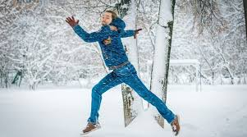
ДВИЖЕНИЕ
ДВИЖЕНИЕТО КАТО ОСНОВА ЗА ОСЪЩЕСТВЯВАНЕТО НА ОСНОВНИТЕ ЖИЗНЕНИ ПРОЦЕСИ: хранене, дишане, отделяне, растеж, развитие, размножаване, дразнимост.
1.1. При неподвижни организми – царство Растения и царство Гъби
1.2. При подвижни организми – царство Монера,
царство Протиста, царство Животни
2. ВИДОВЕ ДВИЖЕНИЯ:
на части от тялото на цялото тяло

Slide 2
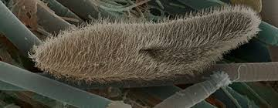
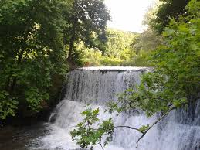
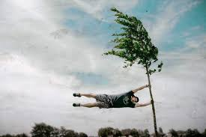
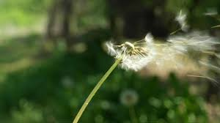
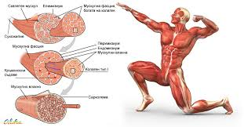
3. СВОБОДНО ПРЕМЕСТВАНЕ НА ОРГАНИЗМИТЕ В ПРОСТРАНСТВОТО
Пасивно
преместване
- ЧРЕЗ ВОДНИ ТЕЧЕНИЯ
- ЧРЕЗ ВЪЗДУШНИ ТЕЧЕНИЯ
Активно преместване
ЛОКОМОЦИЯ
- ЧРЕЗ ВРЕМЕННИ ИЛИ ПОСТОЯННИ ОРГАНЕЛИ
/псевдоподи, камшичета, реснички/
- ЧРЕЗ МУСКУЛИ

Slide 3
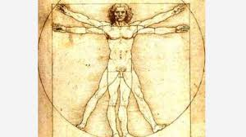
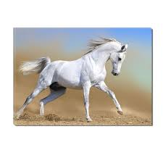
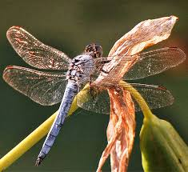
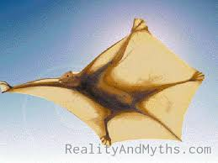
5. ДВИЖЕНИЯ ПРИ ЖИВОТНИТЕ
4.1. На отделни части на тялото
4.2. На цялото тяло
- пасивно преместване
- активно преместване: ЛОКОМОЦИЯ

Slide 4
6. ОПОРНО-ДВИГАТЕЛЕН АПАРАТ ПРИ МНОГОКЛЕТЪЧНИТЕ ЖИВОТНИ 6.1. Пасивна част – скелет 6.2. Активна част – мускули
ХИДРАВЛИЧЕН СКЕЛЕТ
ТВЪРД СКЕЛЕТ
Екзоскелет – при тип Членестоноги
Течността е затворена от твърди хитинизирани стени /крайници при паяци/
Ендоскелет – при тип Хордови
Течността е затворена от меки телесни стени /мешести, червеи, мекотели и др./

Slide 5
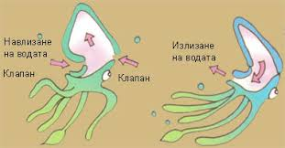
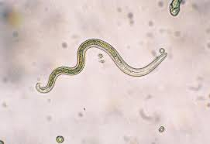
6.3. Локомоция при хидравличен скелет – силата от съкращението на мускулите създава налягане в течността
Червеобразно движение | Реактивно движение
Телесната течност се загражда от 2 слоя мускули: външен /пръстеновидни/ и вътрешен/надлъжни/. Първо се съкращават кръговите, предават силата на течността, после надлъжните. | Мускулната сила от съкращението на мантийните мускули се предава на водата в мантийната празнина, налягането се увеличава и водния ток излиза от фунийката на празнината. Тялото се изтласква реактивно напред.
Тип Плоски червеи Тип Кръгли червеи Тип Прешленести червеи | тип Мекотели клас Главоноги октоподи сепии калмари

Slide 6
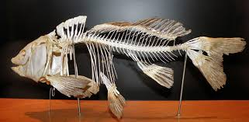
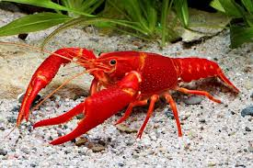
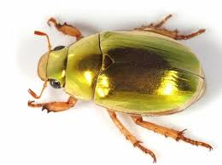
6.4. ЛОКОМОЦИЯ ПРИ ТВЪРД СКЕЛЕТ
ЕКЗОСКЕЛЕТ /КУТИКУЛА/ | ЕНДОСКЕЛЕТ
Плътна покривка от ХИТИН /полизахарид/, калциев карбонат и др. Восъкоподобен слой над хитина при сухоземните. | Кости, хрущяли, стави . МУСКУЛИТЕ се прикрепят към костите. При съкращение променят положението на костите и цялото тяло. ПРИНЦИП НА ЛОСТОВЕТЕ
тип Членестоноги клас Ракообразни клас Паякообразни клас Насекоми | тип Хордови Хрущялен скелет надклас Риби, клас Хрущялни риби Костен скелет надклас Риби, клас Костни риби надклас Четирикраки, клас Земноводни, Влечуги, Птици, Бозайници

Slide 7
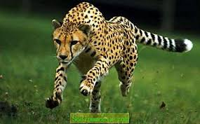
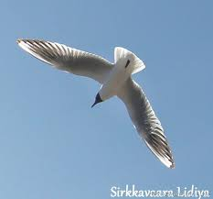
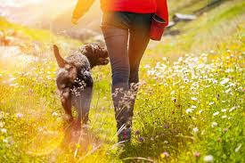
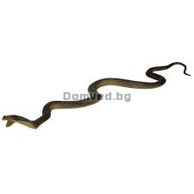
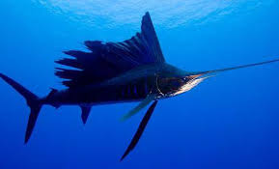
ЛОКОМОЦИЯ ПРИ ТВЪРД СКЕЛЕТ
ЛЕТЕНЕ
ХОДЕНЕ
ЗМИЕВИДНО ДВИЖЕНИЕ
ПЛУВАНЕ
БЯГАНЕ
СКАЧАНЕ

Slide 8
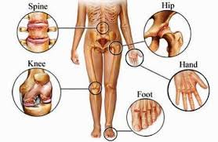
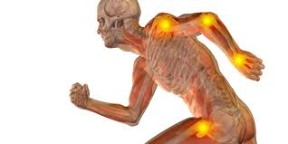
7. ОПОРНО-ДВИГАТЕЛЕН АПАРАТ И ЛОКОМОЦИЯ ПРИ ЧОВЕКА
7.1. Скелет – 206 кости
видове кости...
видове свързвания между костите
7.2. Мускули – над 600
видове мускули...
сухожилия и свързване с костите
7.3. Видове движения в ставите

Slide 9
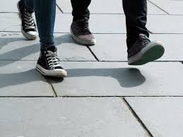
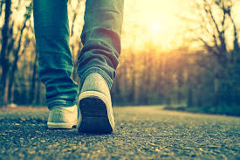
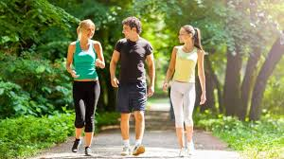
ВИДОВЕ ЛОКОМОЦИЯ ПРИ ЧОВЕКА
ХОДЕНЕ
Участват мускулите на цялото тяло. Триглавият мускул на прасеца сгъва стъпалото и колянната става. Четириглавият мускул на бедрото сгъва бедрото в тазобедрената става и разгъва колянната става.

Slide 10
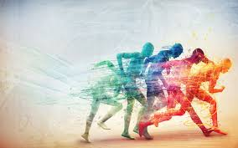
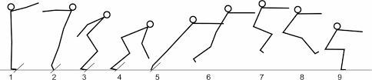
БЯГАНЕ Отблъскването от земята е по-силно, а тежестта бързо се пренася напред. Има фаза, при която тялото остава без опора – „лети“.
СКАЧАНЕ
Тялото се изтласква от земята едновременно и с двата крайника, „лети“ без опора във въздуха и се приземява отново на двата долни крайника.

Slide 11
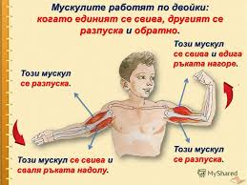
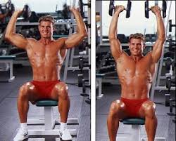
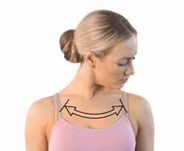
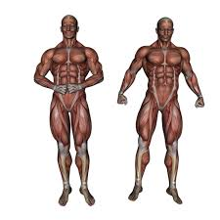
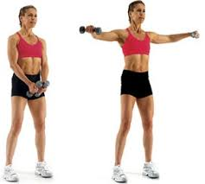
ВИДОВЕ ДВИЖЕНИЯ В СТАВИТЕ
СГЪВАНЕ, РАЗГЪВАНЕ ЗАВЪРТАНЕ ЗАВЪРТАНЕ
ПРИВЕЖДАНЕ
ОТВЕЖДАНЕ

Slide 12
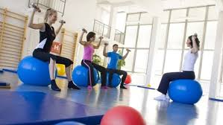
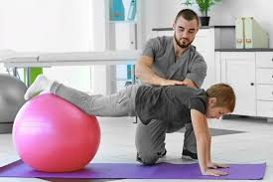
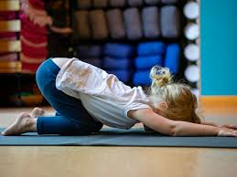
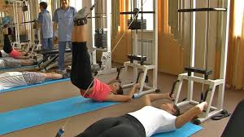
7.4. Лечение чрез движение - кинезитерапия

